Slide 1
«Проектная деятельность в художественно-эстетическом развитии детей »
Подготовила: воспитатель Радаева И.А.

Slide 2
Цель: Развитие художественного творчества и активизация творческого потенциала через различные виды изобразительной и прикладной деятельности.

Slide 3
Задачи: Развивающие: - Формировать представления детей о праздниках (Новый год, 8 марта, 23 февраля и т.д.), познакомить с традициями. - Формировать творческое мышление, устойчивый интерес к художественной деятельности - Развивать любовь к родным, желание устроить праздник для них. -Развивать художественный вкус, фантазию, изобретательность, пространственное воображение. - Формировать умения и навыки, необходимые для создания творческих работ. - Развивать желание экспериментировать, проявляя яркие познавательные чувства: удивление, сомнение, радость от узнавания нового. Обучающие: - Закреплять и обогащать знания детей о разных традициях и праздниках нашей страны. - Знакомить детей различными видами изобразительной деятельности, многообразием художественных материалов и приёмами работы с ними, закреплять приобретённые умения и навыки и показывать детям широту их возможного применения. - Научить создавать свой неповторимый образ, используя различные техники изобразительной деятельности. Воспитательные: - Воспитывать трудолюбие и желание добиваться успеха собственным трудом. - Воспитывать внимание, аккуратность, целеустремлённость, творческую самореализацию.

Slide 4
Проблема На современном этапе творческие способности детей старшего дошкольного возраста в создании художественных образов, композиций развиты слабо. В последующие годы не складываются такие благоприятные условия и возможности для ее развития. Поэтому творчество, развитие творческих способностей - одна из главных задач воспитания. Новизна проекта Новизна проекта состоит в возможности совмещения процесса обучения с практикой изготовления изделий из разнообразных художественных материалов. Педагогическая целесообразность обусловлена необходимостью раскрытия у детей творческих навыков, воображения, приобщением к окружающему миру и искусству, расширением кругозора, созданием условий, в которых дети могут проявить свои как индивидуальные способности, так и способности при участии в коллективной работе.

Slide 5
Этапы проекта: 1. Подготовительный: - Определение темы проекта. - Изучение методической литературы по данной теме. - Разработка плана занятий, разработка конспектов занятий. - Создание предметно-развивающей среды, материальной базы. - Создание выставочной зоны в группе для готовых работ – детских рисунков, поделок. - Рассматривание репродукций картин известных художников и тематических плакатов

Slide 6
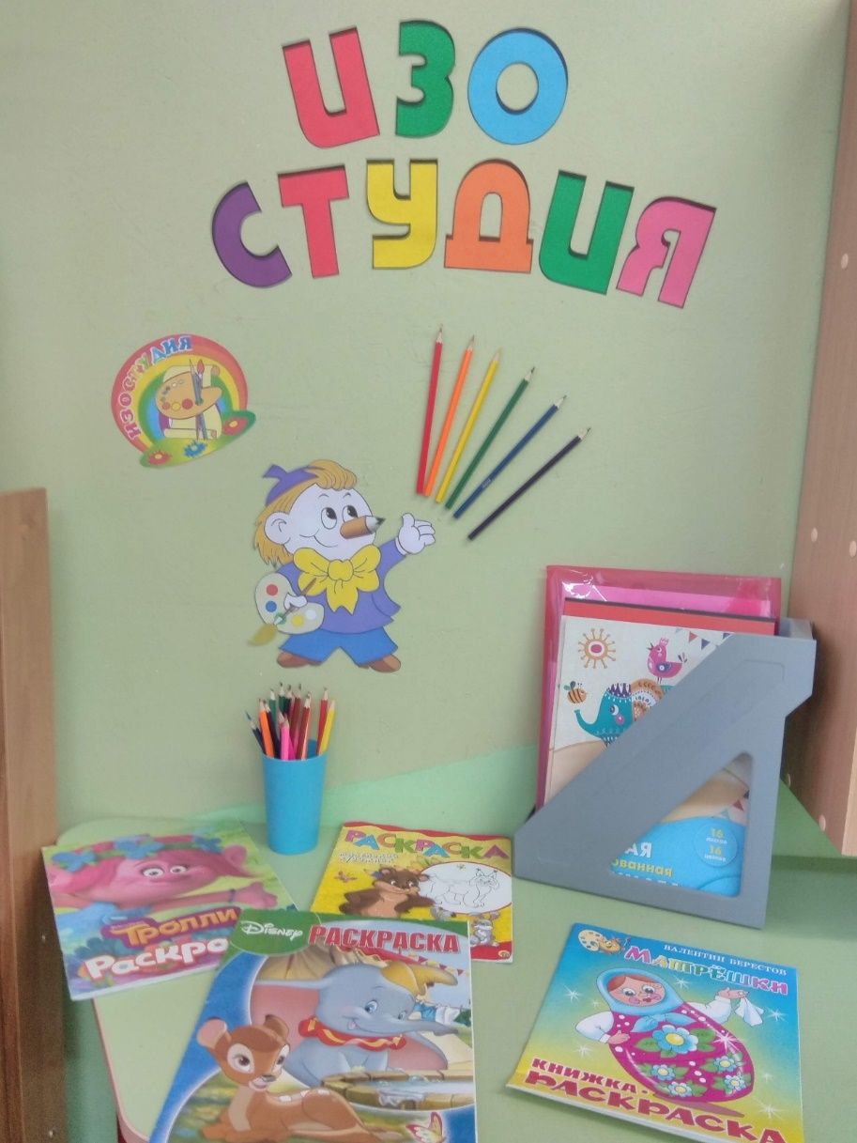
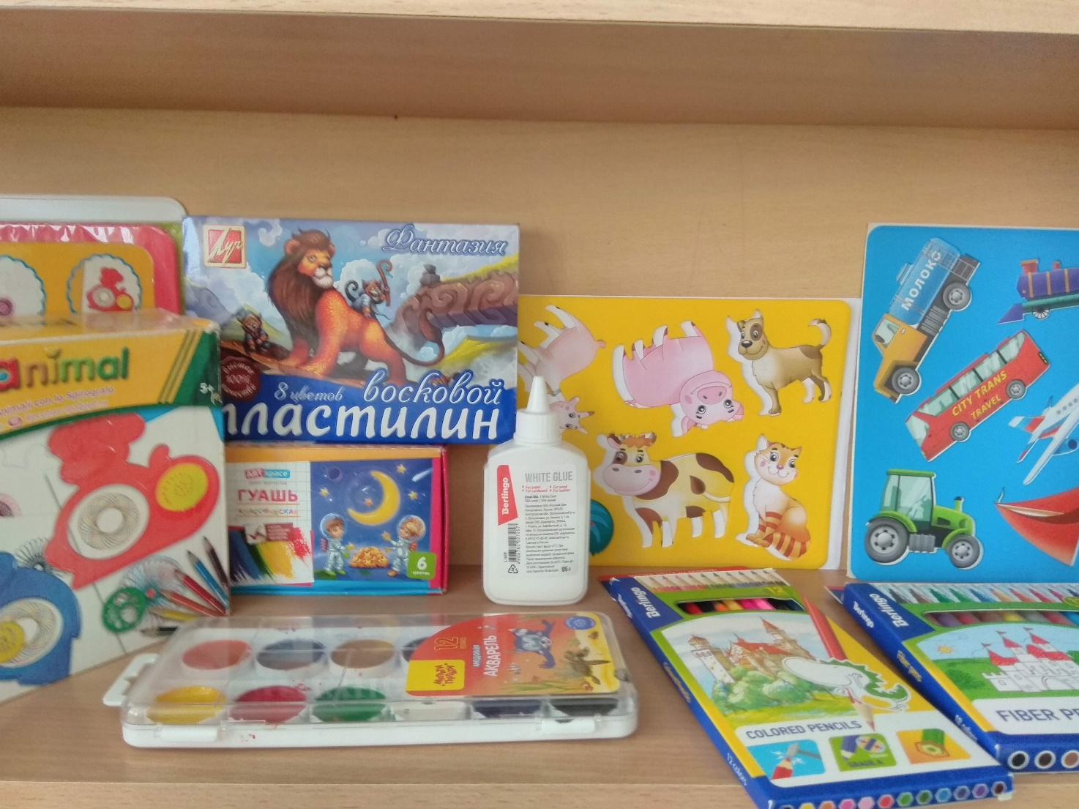
Предметно-развивающая среда

Slide 7
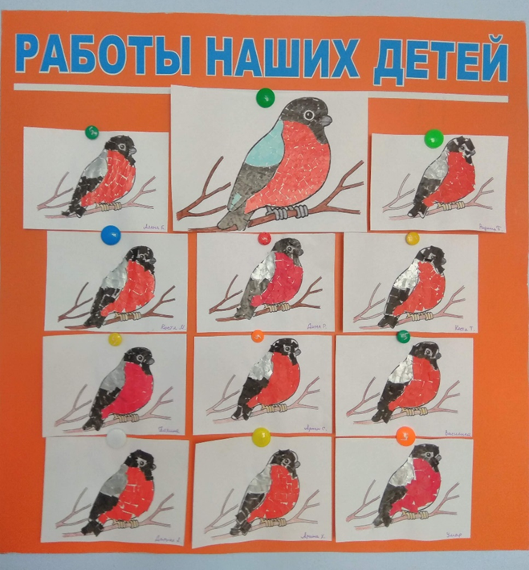
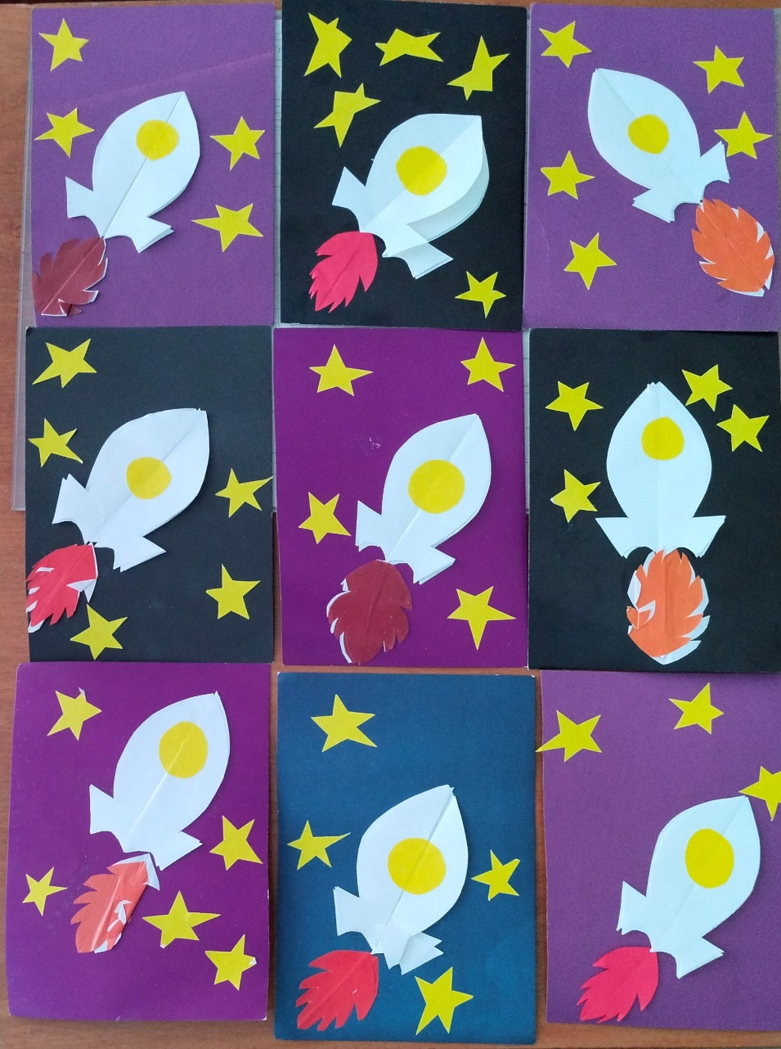
Выставочные зоны в группе для готовых работ – детских рисунков, поделок

Slide 8
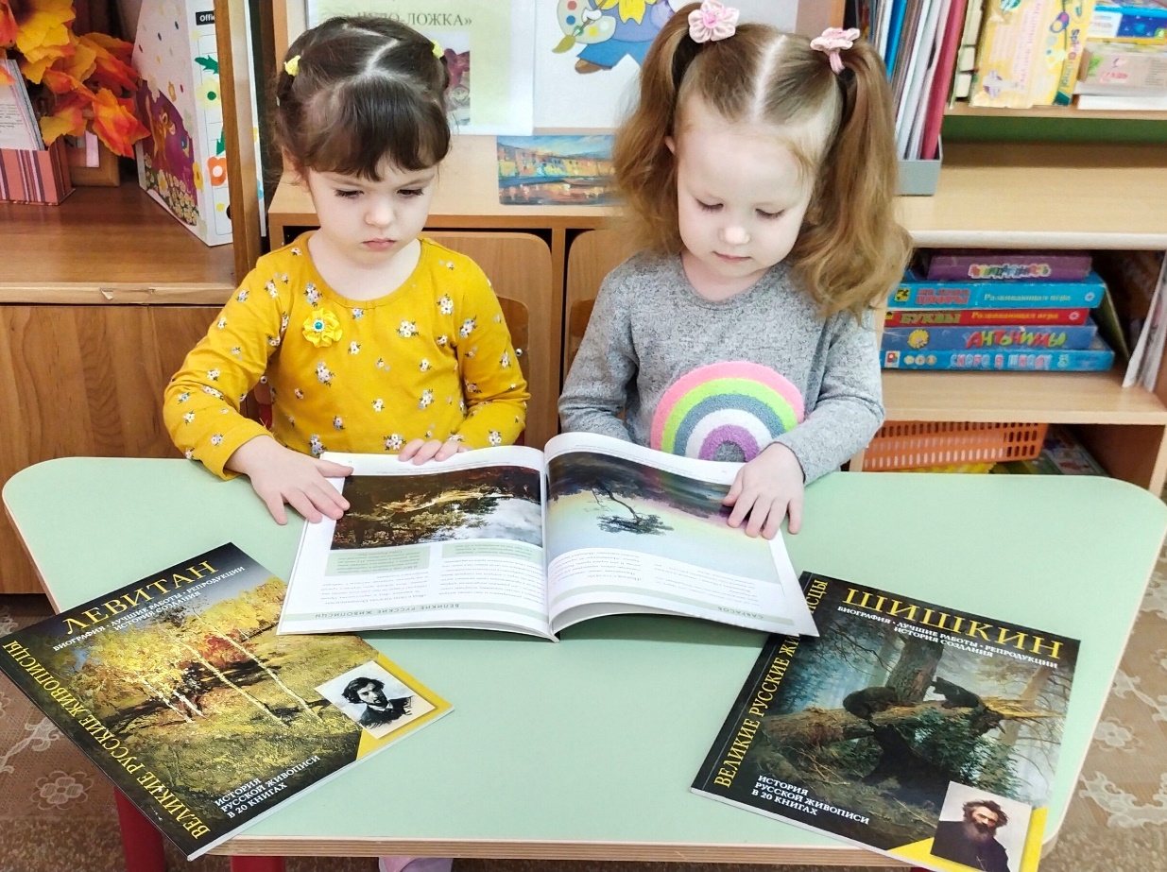
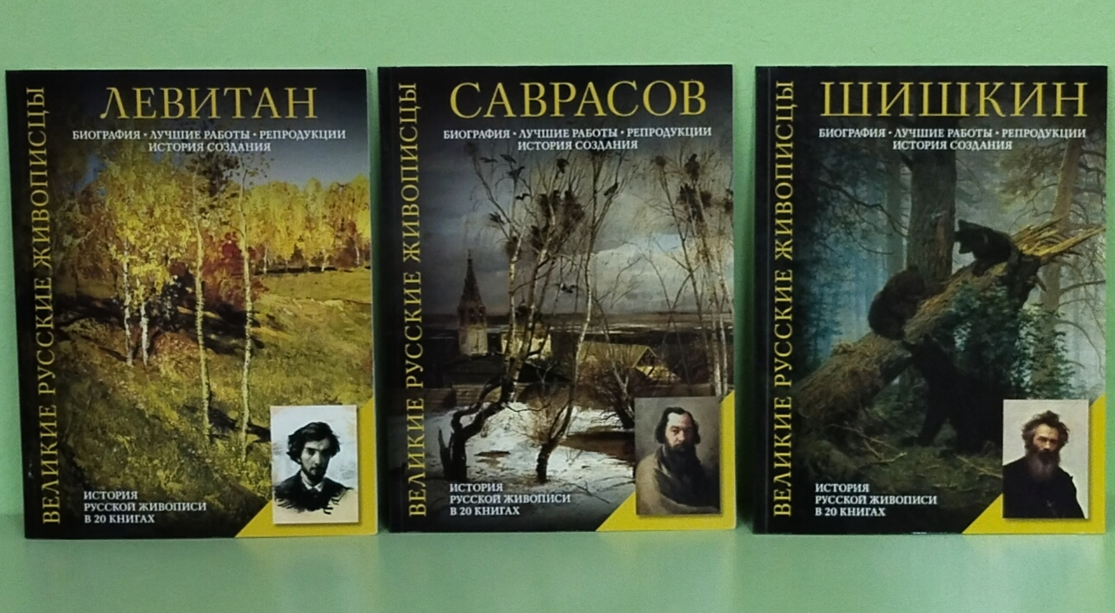
Рассматривание репродукций картин известных художников

Slide 9
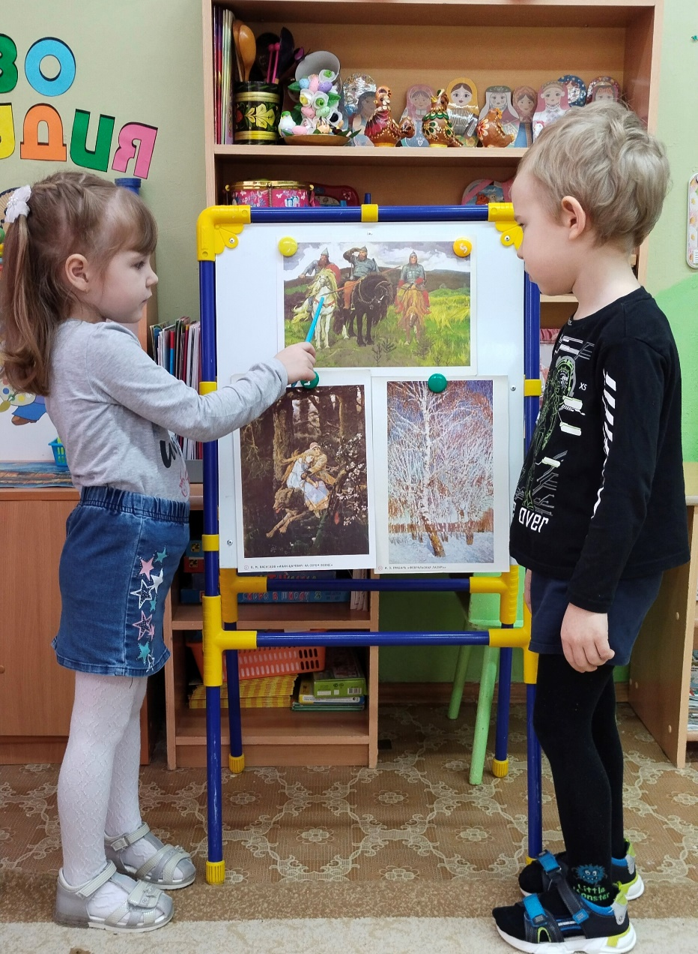
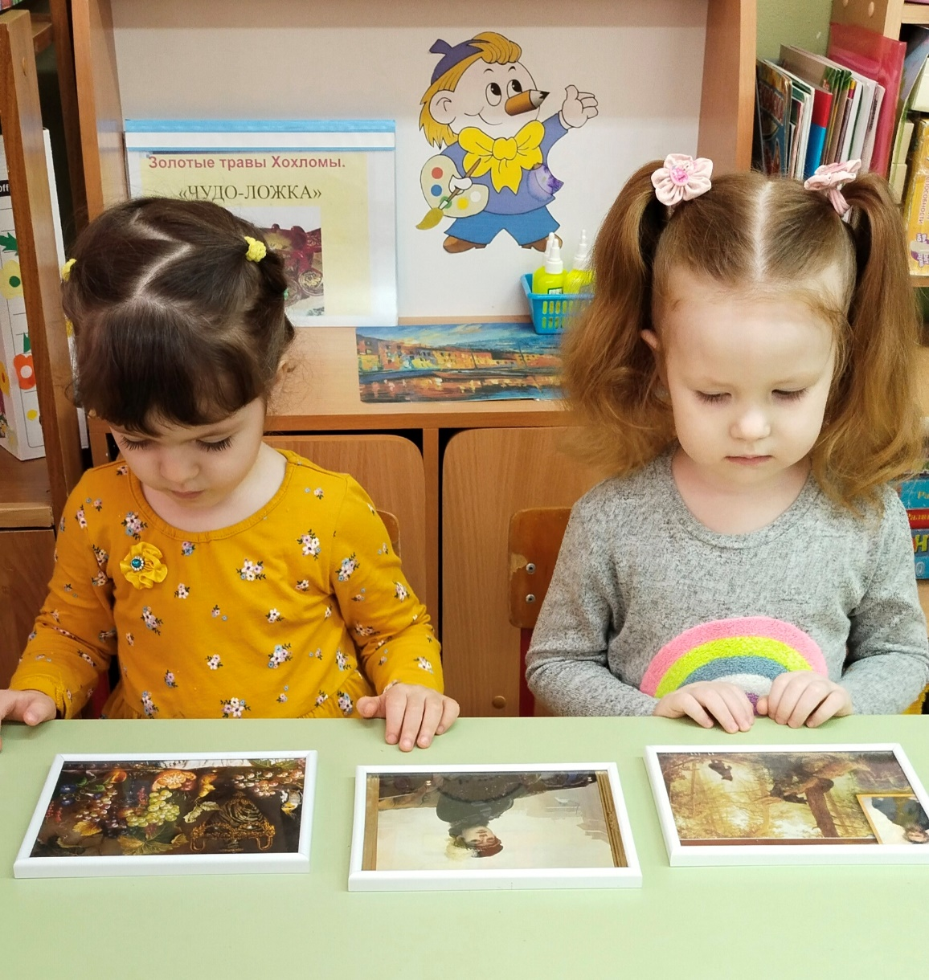
Рассматривание репродукций картин известных художников

Slide 10
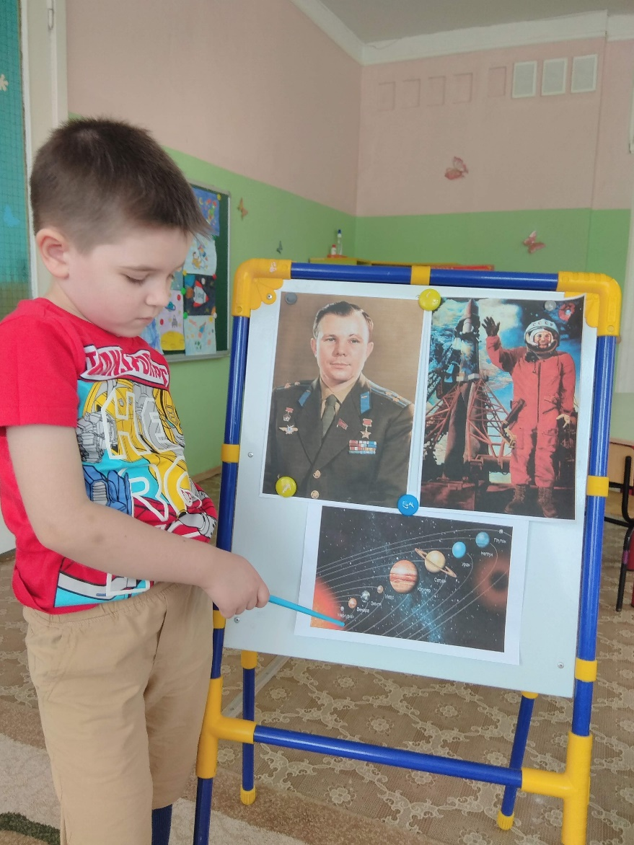
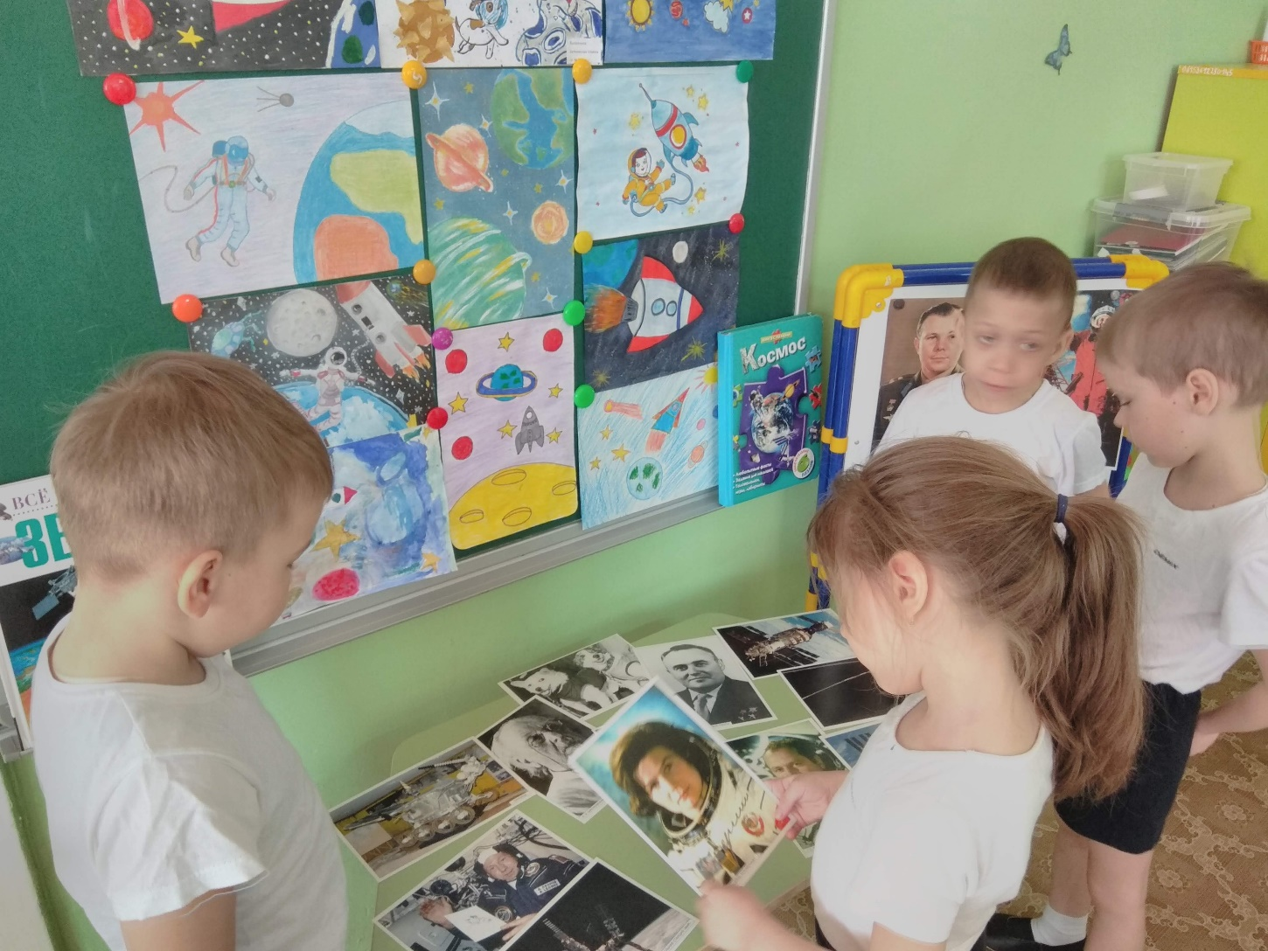
Рассматривание тематических плакатов

Slide 11
Этапы проекта: 2. Практический: - Участие детей в различных праздничных мероприятиях (Новый год , встреча Масленицы, празднование 8 марта, празднования дня России и др.) - Заучивание пословиц, поговорок. - Развитие творческих способностей с помощью разных техник изо-деятельности и различных материалов. - Использование разнообразных методов и приемов (беседы, показ, объяснение, напоминание, игровые приемы) - Использование иллюстративного материала.

Slide 12
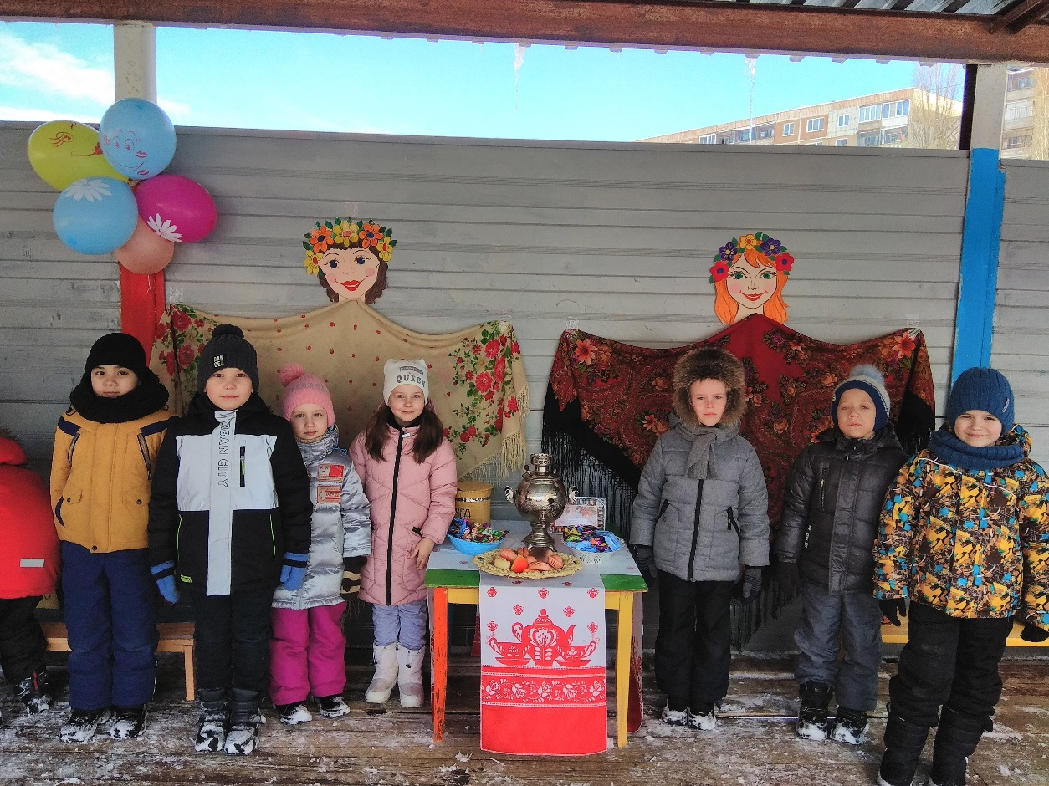
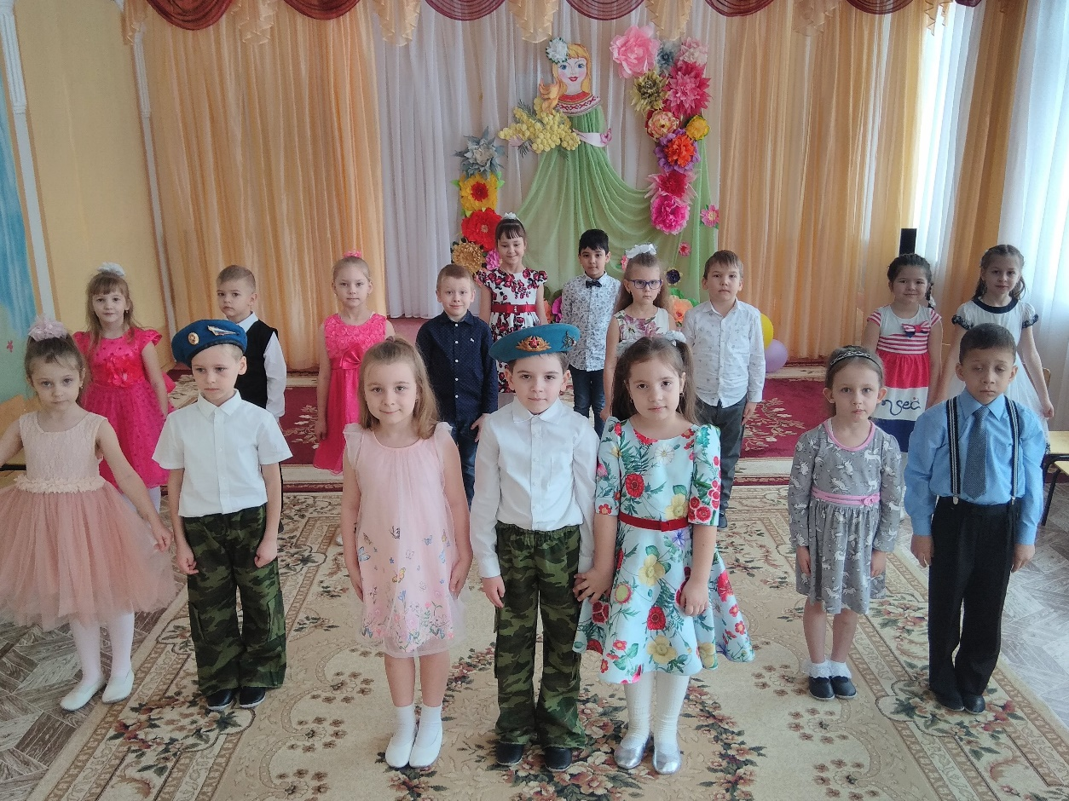
Праздничные мероприятия в детском саду

Slide 13
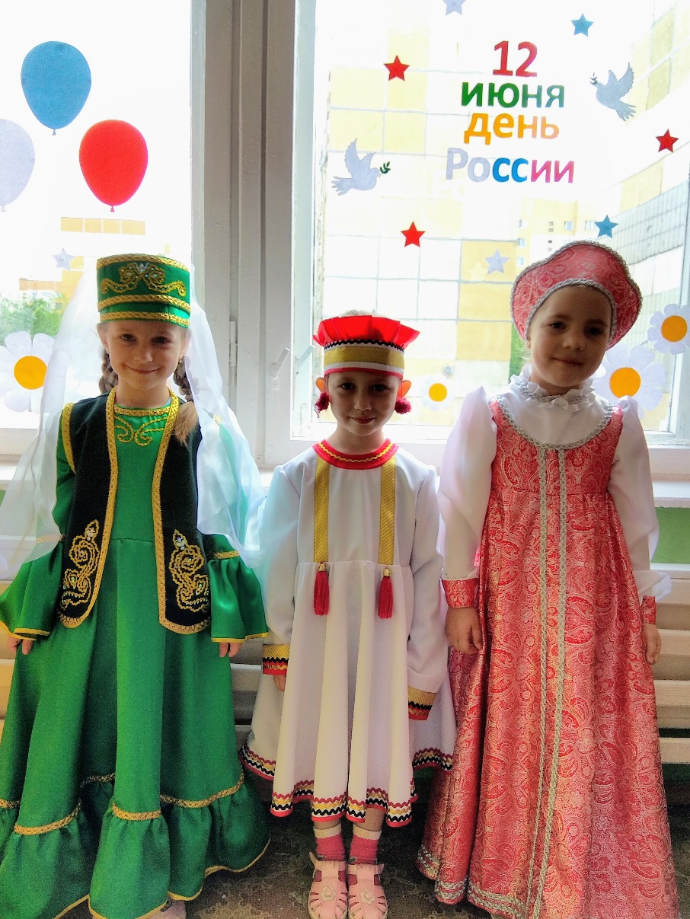
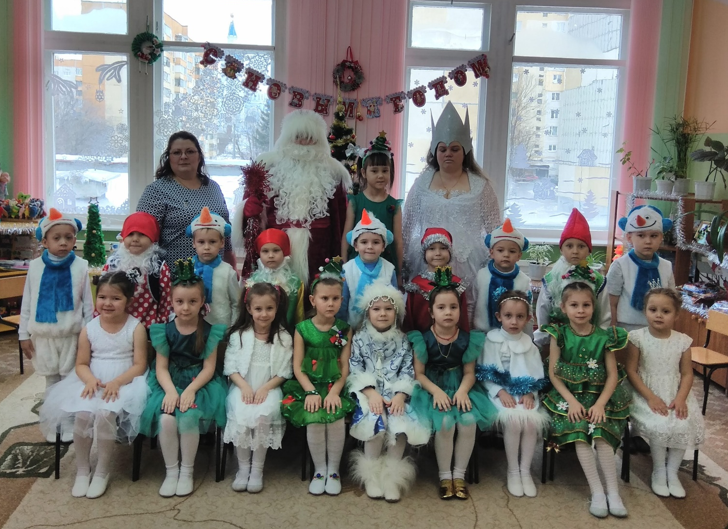
Праздничные мероприятия в детском саду

Slide 14
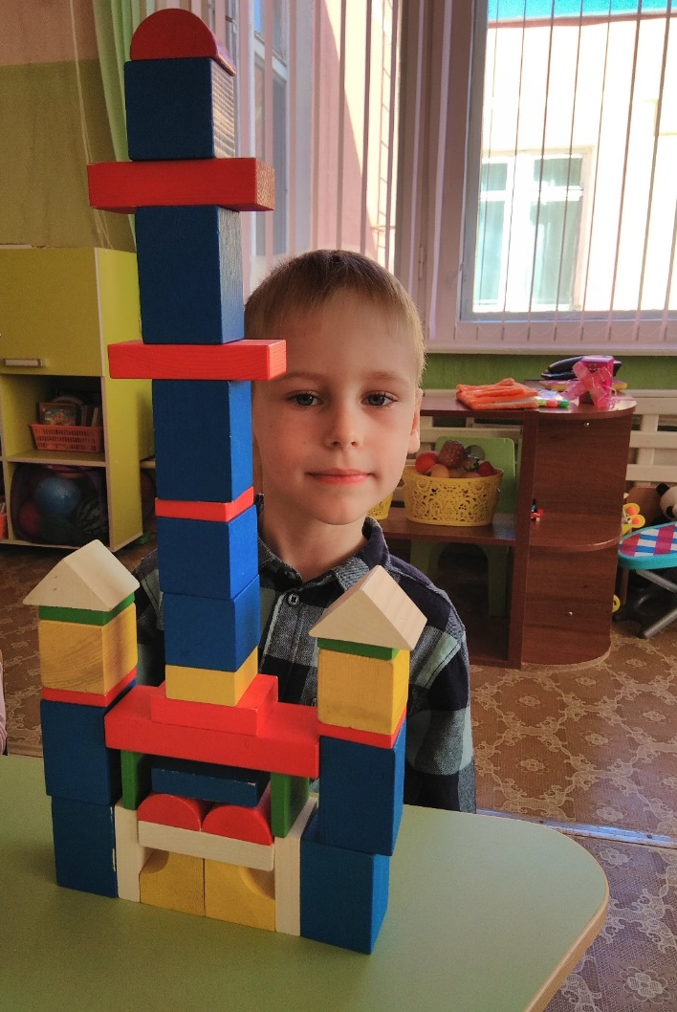
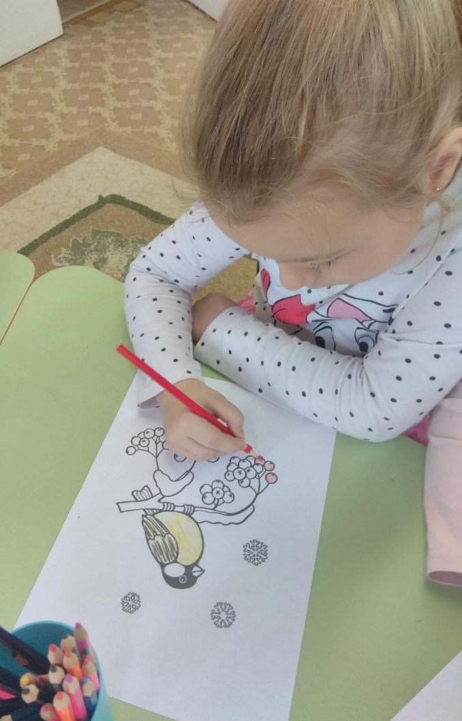
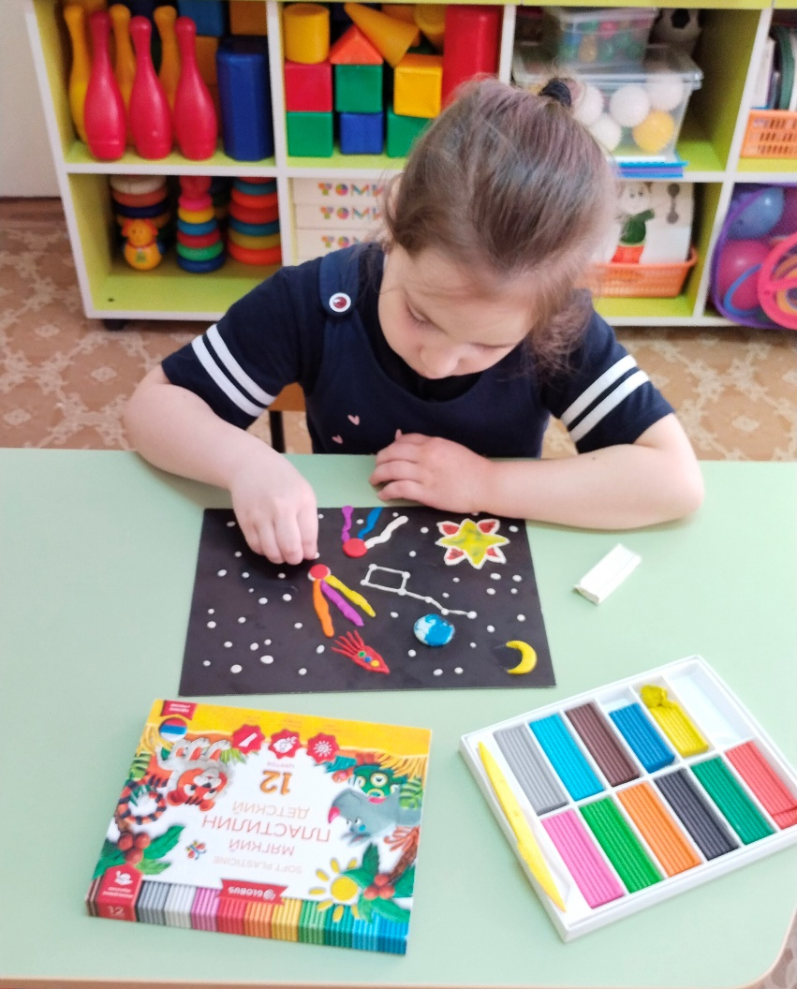
Развитие творческих способностей с помощью разных техник изо-деятельности и различных материалов.

Slide 15
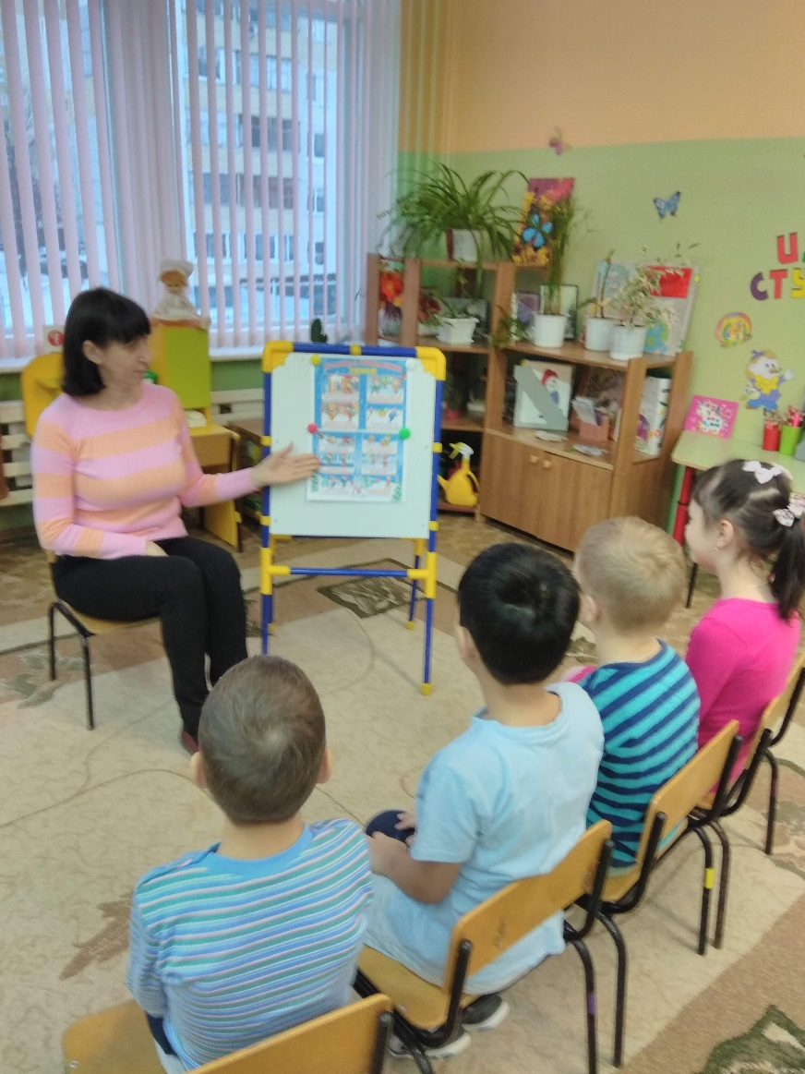
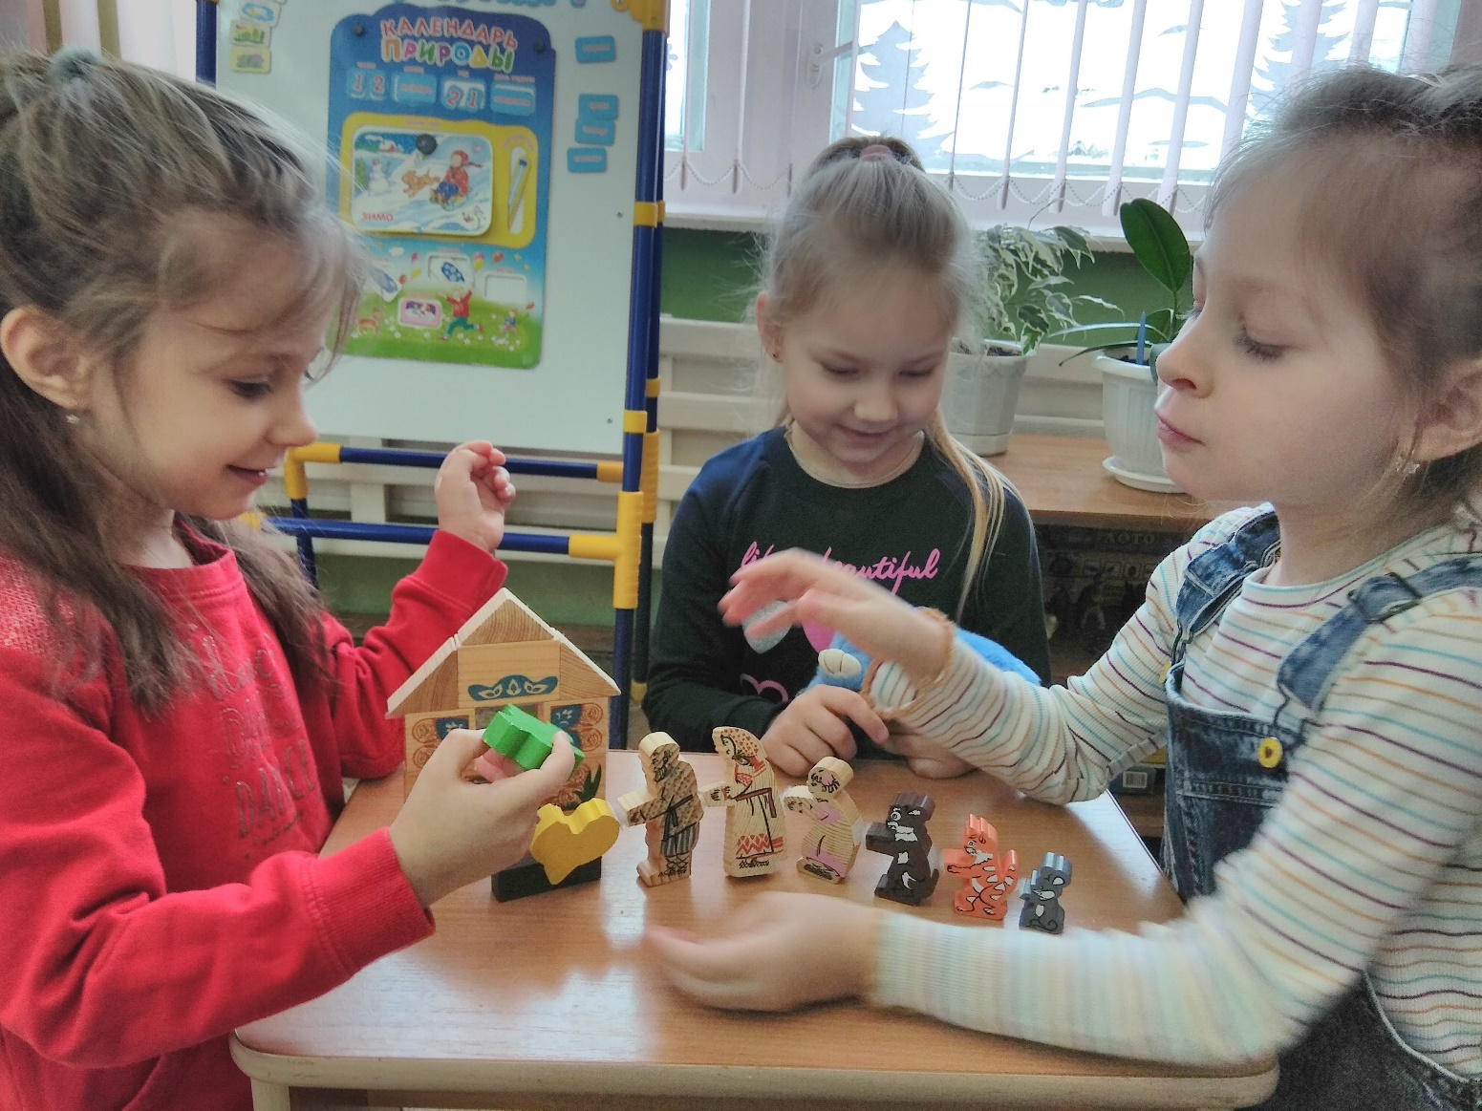
Использование разнообразных методов и приемов:
беседы , показ, игровые приемы

Slide 16
Этапы проекта: 3. Заключительный: В ходе реализации проекта поэтапно выполняются все пункты плана, анализируется результаты. - Выявить уровень творческих способностей детей, выработанный в ходе занятий - Оформление выставок детских работ.

Slide 17
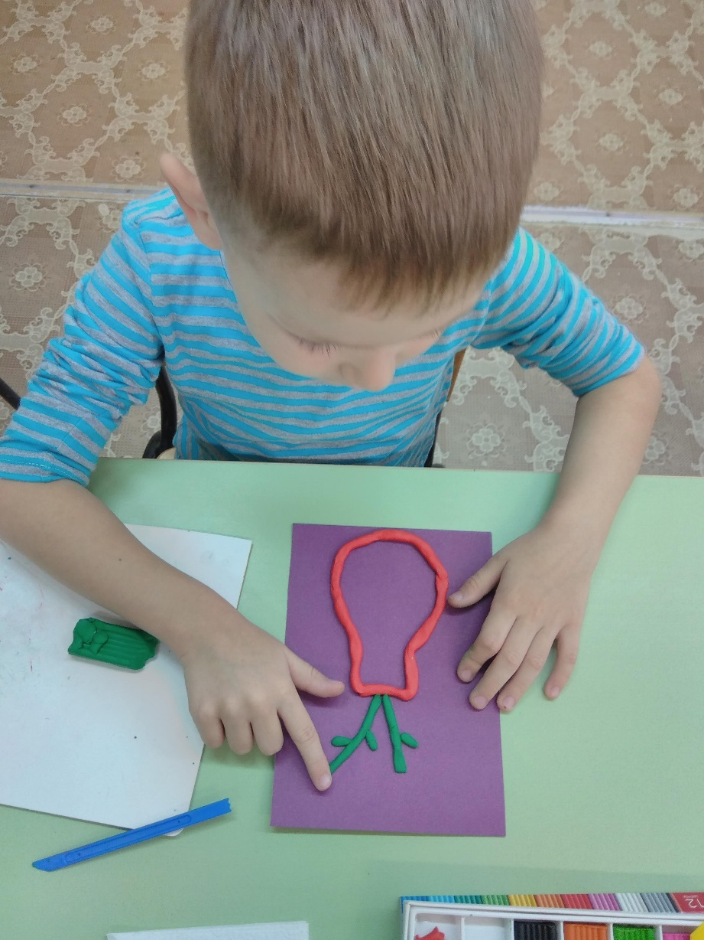
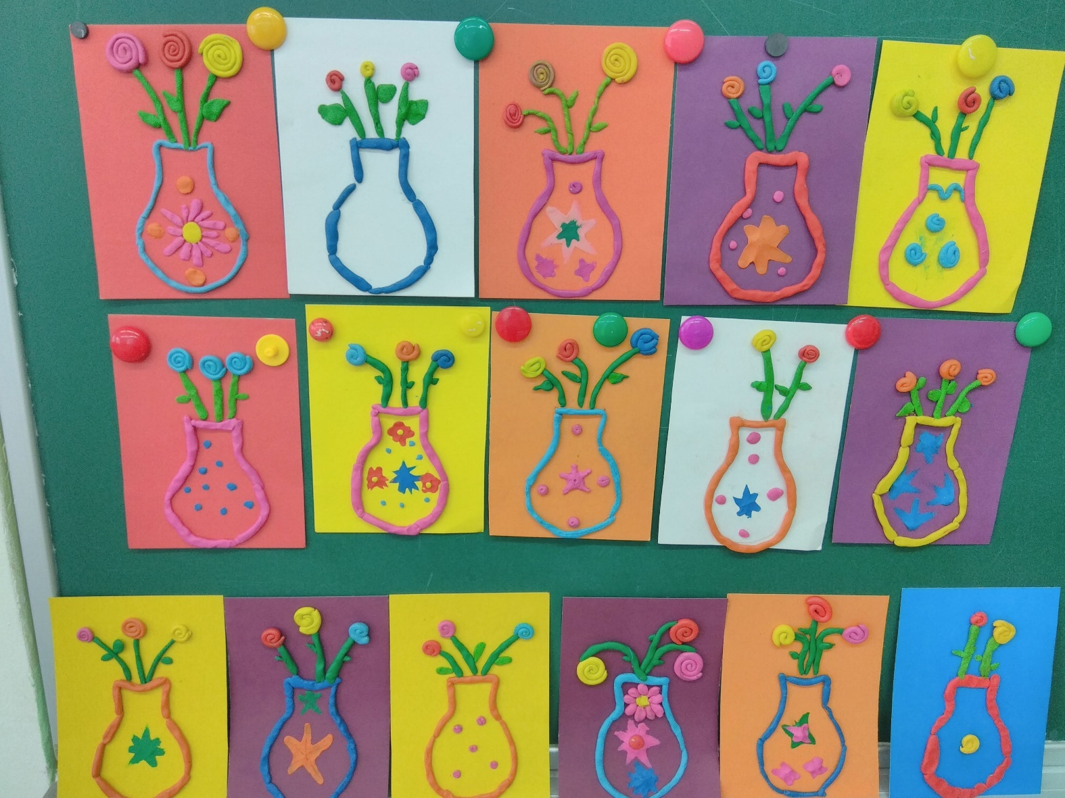
Выставка творческих работ детей

Slide 18
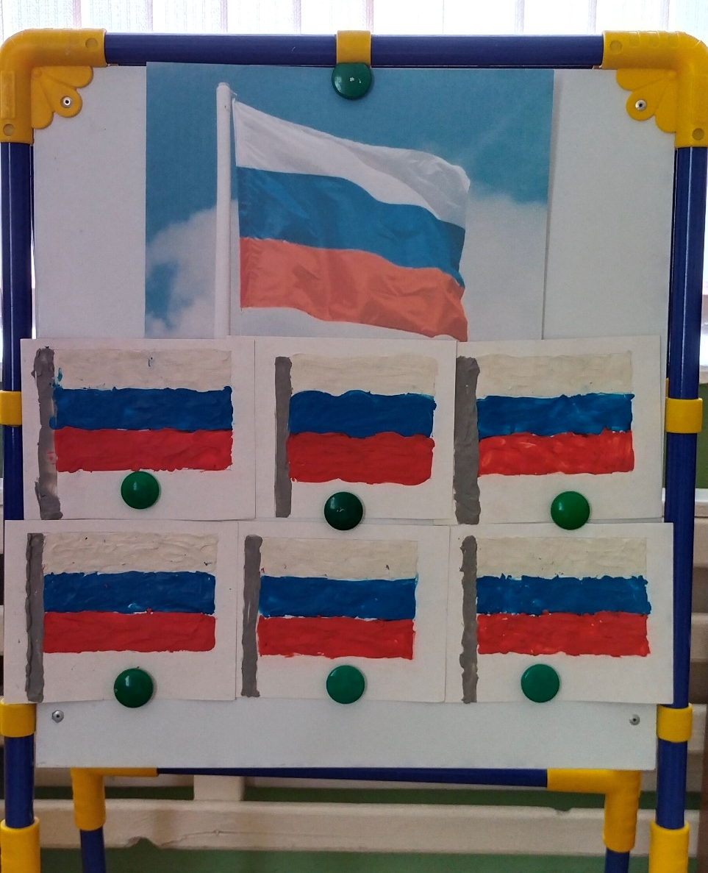
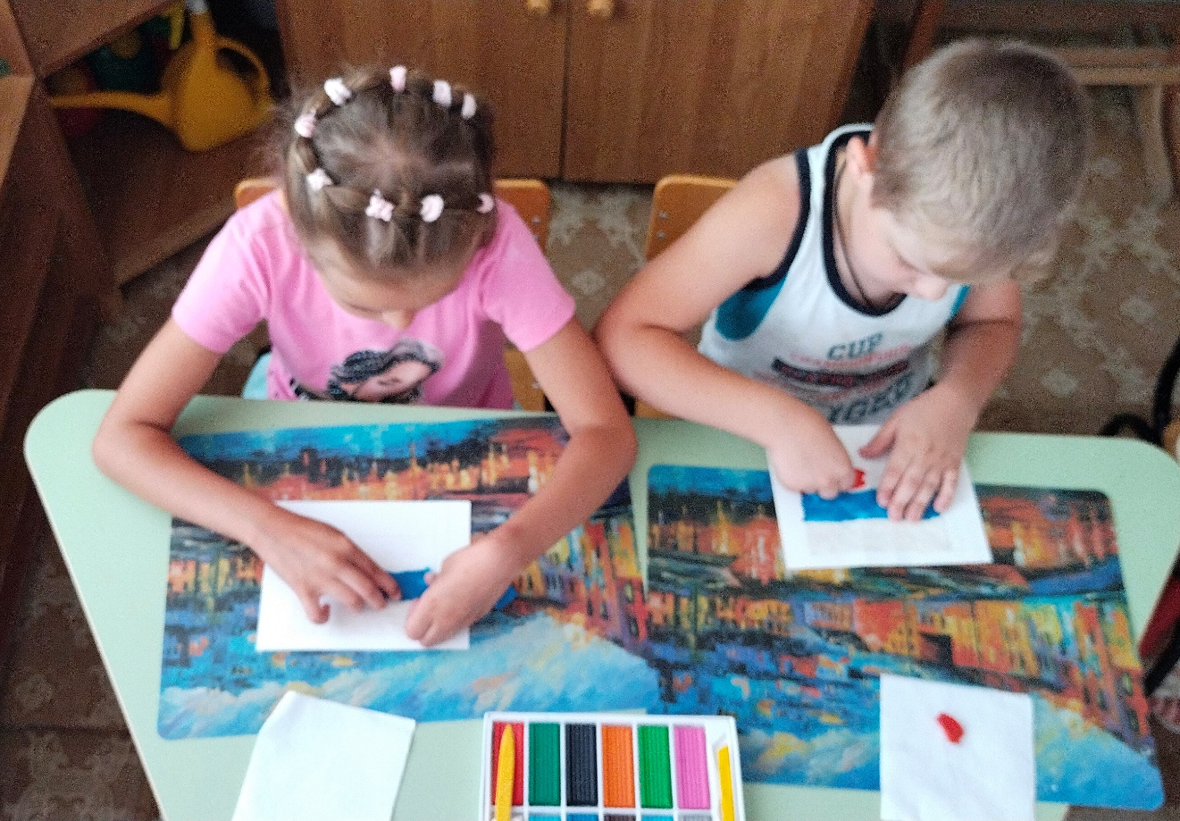
Выставка творческих работ детей

Slide 19
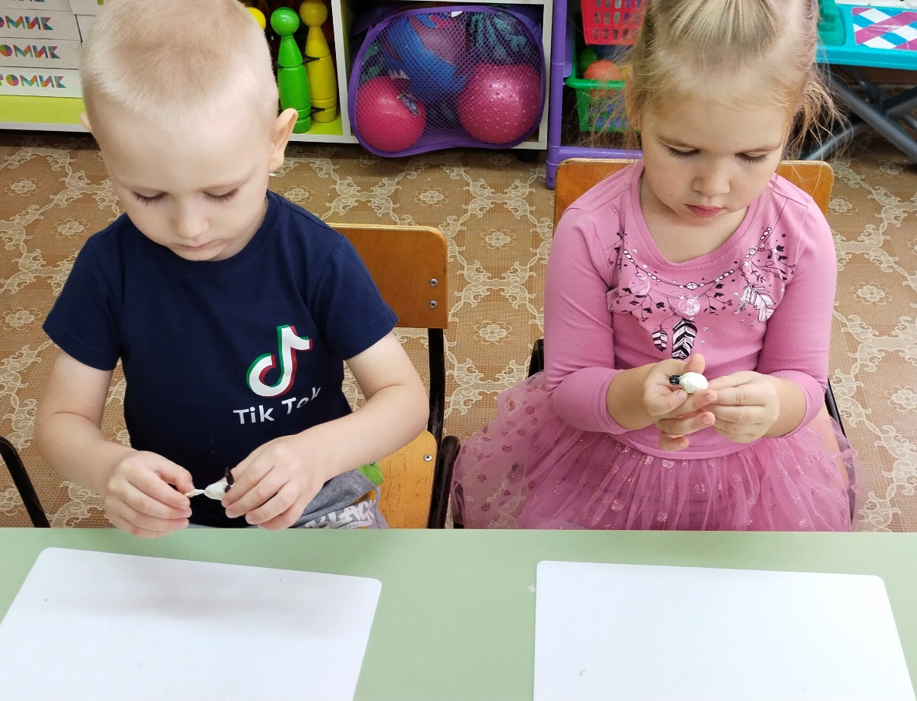
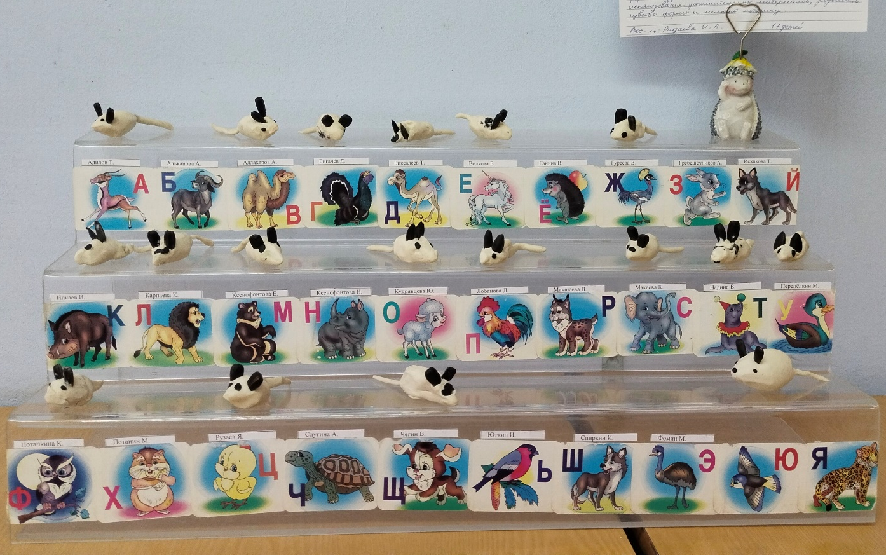
Выставка творческих работ детей

Slide 20
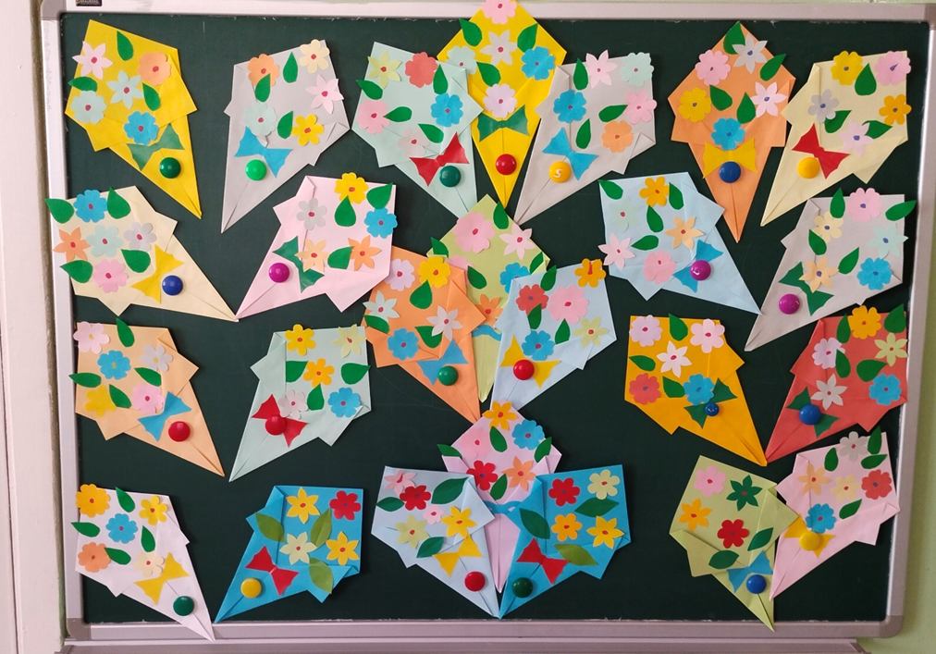
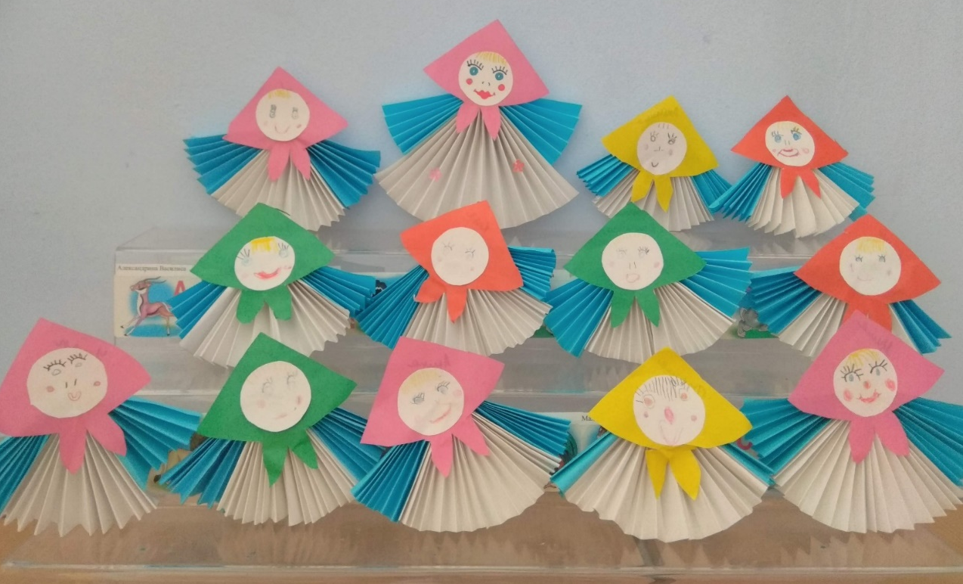
Выставка творческих работ детей

Slide 21
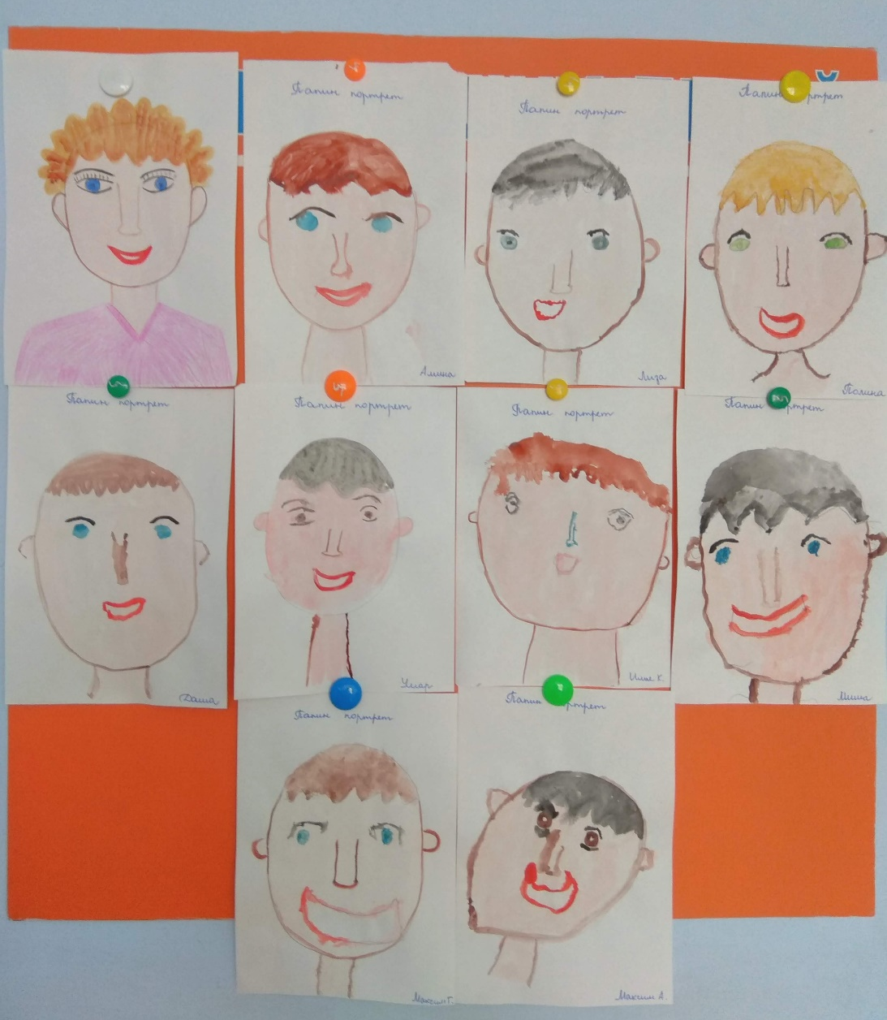
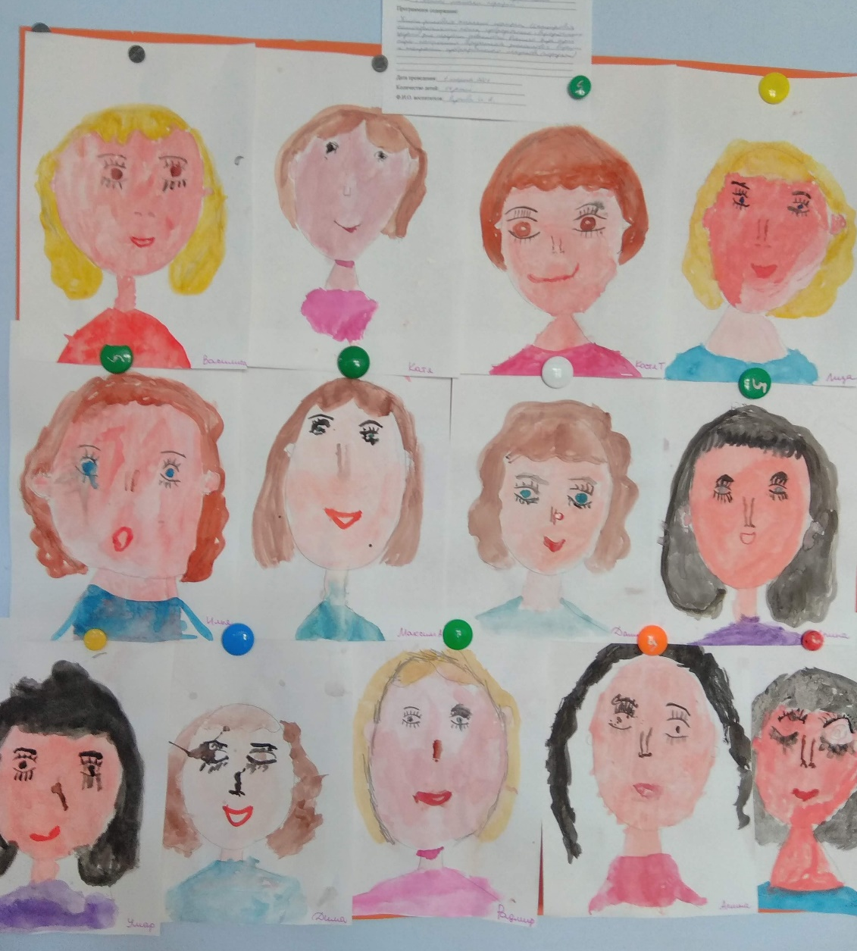
Выставка творческих работ детей

Slide 22
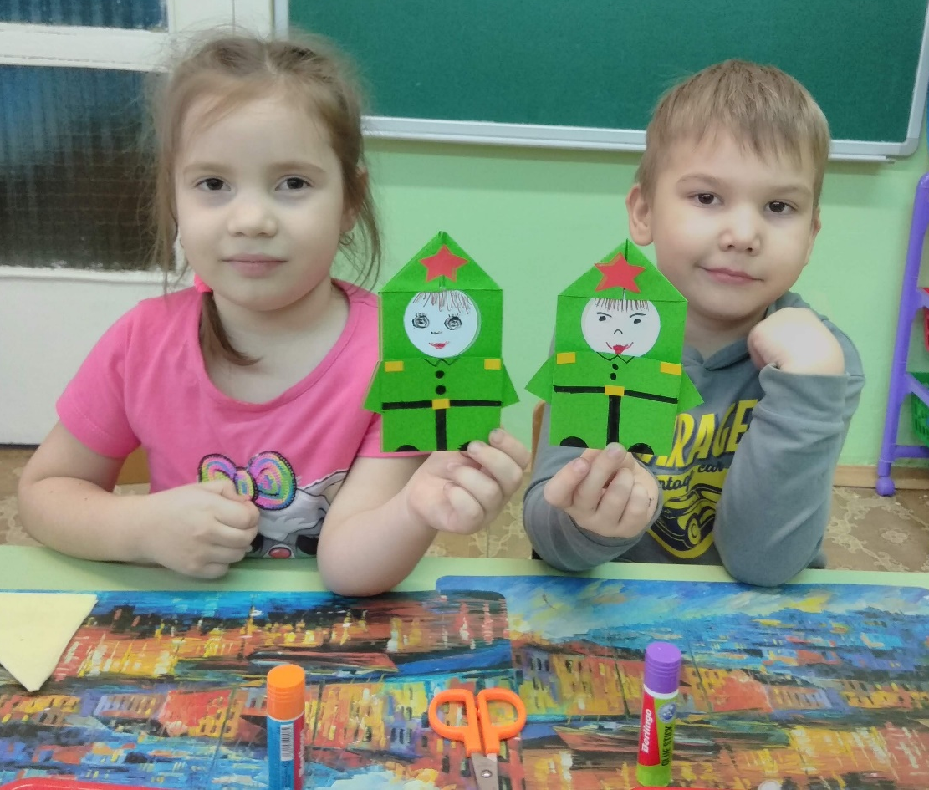
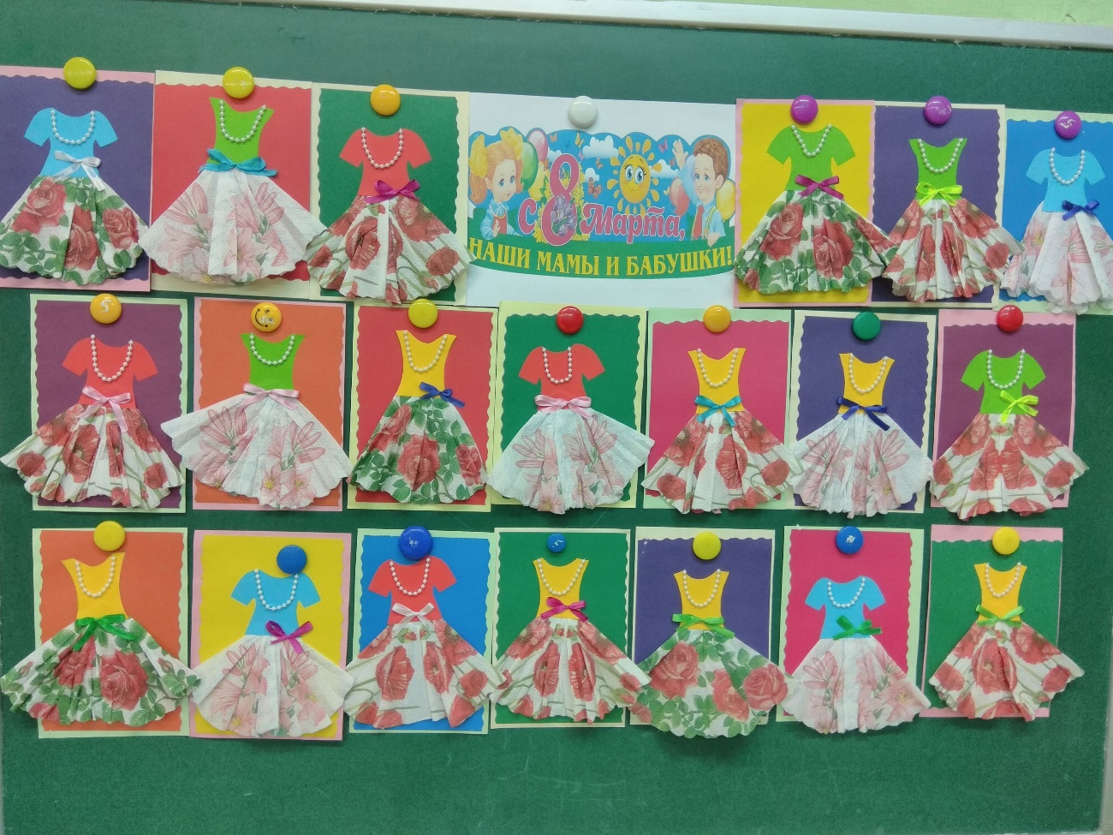
Выставка творческих работ детей

Slide 23
Спасибо за внимание!

